Slide 1
AUTOR: JONATHAN CHAMBA M. DIRECTOR: ECON. JEANNETH VICUÑA D. CODIRECTOR: ECON. JOSÉ ZAPATA A.
VALIDACIÓN DEL MODELO MEDIA-VARIANZA DE MARKOWITZ MEDIANTE LA ESTRUCTURACIÓN DE UN PORTAFOLIO DE INVERSIÓN CONFORMADO POR TRES ACCIONES REPRESENTATIVAS QUE COTICEN EN LA BOLSA DE VALORES DE QUITO

Slide 2
PROBLEMA
Tabla 1. Montos totales bursátiles negociados a nivel nacional en miles de dólares por tipo de renta
Fuente: Boletín mensual. Bolsa de Valores de Quito, Junio 2013
Elaborado por: autor de la investigación
Tabla 2. Montos y porcentajes bursátiles negociados en la BVQ por sector
Fuente: Boletín mensual. Bolsa de Valores de Quito, Junio 2013
Elaborado por: autor de la investigación

Slide 3
OBJETIVOS
GENERAL
Validar la aplicabilidad del modelo Media-Varianza de Markowitz mediante la estructuración de un portafolio de inversión conformado por tres acciones representativas que coticen en la Bolsa de Valores de Quito.
ESPECÍFICOS
Analizar y seleccionar tres alternativas de inversión en acciones de emisores que coticen en la Bolsa de Valores de Quito.
Estructurar un portafolio óptimo de inversión con acciones previamente seleccionadas aplicando el modelo media varianza.
Analizar el comportamiento del riesgo, rendimiento y estructura del portafolio de inversión, en función de los perfiles agresivo, moderado y conservador del inversionista

Slide 4
JUSTIFICACIÓN
El modelo de Media-Varianza creado por Harry Markowitz significó un gran avance en materia de inversiones financieras, de ahí que se constituye como el fundamento de la Teoría Moderna de Portafolios, por lo cual debe ser estudiado, aplicado y validado por los centros de investigación científica en la universidades y demás institutos de estudio relacionados al área económica-financiera.
El conocimiento y aplicación de este modelo es de especial importancia para los inversionistas y administradores de fondos, a fin de que cuenten con una herramienta adicional que les permita estructurar sus inversiones en función de su perfil y objetivos financieros.
Los mercados bursátiles no son estáticos ni uniformes, lo cual significa que presentan características y comportamientos diferentes para cada economía en función del escenario en el cual se desarrollan; por lo cual es necesario validar su aplicabilidad en la estructuración de portafolios de inversión con acciones que coticen en el mercado de valores ecuatoriano.

Slide 5
METODOLOGÍA
Enfoque del estudio: | Cuantitativo
Tipo de estudio: | Correlacional Documental Exploratorio
Técnicas e instrumentos de recolección de la información: | Fuentes documentales y estadísticas La observación Muestreo pseudoaleatorio intencional
Tratamiento de la información: | Presentación: Normas APA 6ta edición. Procesamiento: Microsoft Excel 2010 – Complemento Solver
DELIMITACIÓN Y ALCANCE
Delimitación espacial: | Cotización histórica de las acciones en la BVQ
Delimitación en tiempo: | 2011 – 2013
Delimitación metodológica: | Modelo Media-Varianza de Harry Markowitz

Slide 6
TERMINOLOGÍA BÁSICA
VARIANZA
Medidas de dispersión
DESVIACIÓN ESTÁNDAR
COVARIANZA
Medidas de dependencia lineal
COEFICIENTE DE CORRELACIÓN

Slide 7
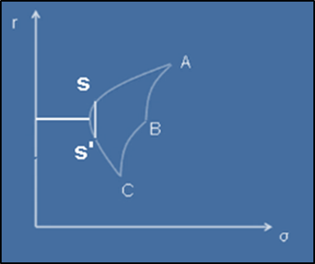
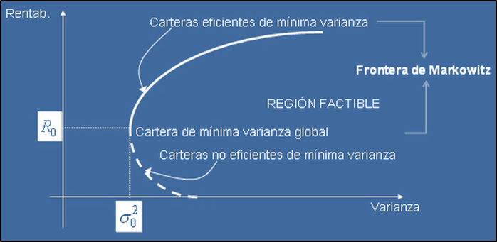
MODELO DE MEDIA-VARIANZA DE MARKOWITZ
FUNCIÓN OBJETIVO:
RESTRICCIONES:
Y
REGIÓN FACTIBLE Y FRONTERA EFICIENTE
Gráfico 1. Región Factible
Gráfico 2. Frontera eficiente y cartera de mínima varianza global
Fuente: Fundamentos de inversiones. Alexander, Sharpe, & Bailey, 2003
Elaborado por: autor de la investigación
Fuente: Análisis y selección de inversiones en mercados financieros. Brun & Moreno, 2008
Elaborado por: autor de la investigación

Slide 8
EL MERADO DE VALORES EN LA BVQ
Gráfico 3. Instrumentos financieros negociados en la BVQ
Tabla 3. Resumen de emisores registrados en la Intendencia de Mercado de Valores de Quito - IMVQ
INSTRUMENTOS FINANCIEROS
VALORES DE RENTA FIJA
Corto plazo con tasa de interés
Pagarés
Pólizas de acumulación
Certificados de depósito, inversión, ahorro y financieros
Papel comercial
Corto plazo con descuento
Cupones
Letras de cambio
Cartas de crédito doméstica
Aceptaciones bancarias
Certificados de tesorería
Títulos del Banco Central TBC
Largo plazo
Bonos del Estado
Cédulas hipotecarias
Obligaciones
Valores de titularización
VALORES DE RENTA VARIABLE
OTROS VALORES
Acciones
Cuotas de participación
Notas de crédito
Fuente: Superintendencia de Compañías
Elaborado por: autor de la investigación
Fuente: Bolsa de Valores de Quito
Elaborado por: autor de la investigación

Slide 9
PRINCIPALES EMISORES DE RENTA VARIABLE EN LA BVQ
Tabla 4 Ranking del mercado accionario por capitalización bursátil
(*) Valores al 31 de Octubre de 2013
(**) Incluye acciones ordinarias y preferidas
Fuente: Informe de Renta Variable. Bolsa de Valores de Quito, Octubre 2013
Elaborado por: autor de la investigación

Slide 10
PRINCIPALES EMISORES DE RENTA VARIABLE EN LA BVQ
Tabla 5. Ranking del mercado accionario por montos negociados
(*) Valores a Octubre de 2013
Fuente: Informe de Renta Variable. Bolsa de Valores de Quito, Octubre 2013
Elaborado por: autor de la investigación

Slide 11
PRINCIPALES EMISORES DE RENTA VARIABLE EN LA BVQ
Tabla 6. Ranking del mercado accionario por número de transacciones
(*) Valores a Octubre de 2013
Fuente: Informe de Renta Variable. Bolsa de Valores de Quito, 2013
Elaborado por: autor de la investigación

Slide 12
PRINCIPALES EMISORES DE RENTA VARIABLE EN LA BVQ
Tabla 7. Ranking consolidado del mercado accionario
Fuente: Tablas 4, 5 y 6
Elaborado por: autor de la investigación

Slide 13
EMPRESAS EMISORAS DE ACCIONES SELECCIONADAS
Tabla 8. Precios de cierre mensual de las acciones
Fuente: Base de datos de cotización histórica de las acciones. Bolsa de Valores de Quito, 2013
Elaborado por: autor de la investigación

Slide 14
RENTABILIDAD Y RIESGO (INDIVIDUAL) DE LAS ACCIONES SELECCIONADAS
Tabla 9. Rentabilidad mensual media de las acciones
Fuente: autor de la investigación
Elaborado por: autor de la investigación
Tabla 10. Varianza y desviación estándar de las acciones
Fuente: autor de la investigación
Elaborado por: autor de la investigación

Slide 15
RELACIÓN Y DEPENDENCIA LINEAL DE LAS ACCIONES SELECCIONADAS
Tabla 11. Matriz de varianza-covarianza de las acciones
Fuente: autor de la investigación
Elaborado por: autor de la investigación
Tabla 12. Matriz de correlaciones de las acciones
Fuente: autor de la investigación
Elaborado por: autor de la investigación

Slide 16
MODELO DE PORTAFOLIO PARA TRES ACTIVOS
Figura 1. Modelo media-varianza para el cálculo del riesgo y la rentabilidad de un portafolio conformado por 3 acciones
 | Activos | Porcentaje Inversión | Rentabilidad Media
 | La Favorita | 33,33% | 0,00086
 | Holding Tonicorp | 33,33% | 0,00143
 | Holcim Ecuador | 33,33% | 0,00960
 | Suma | 100,00%
RENTABILIDAD DEL PORTAFOLIO |  | Mensual | 0,003963947
 |  | Anual | 0,047567365
 | Porcentajes de invesión
 | La Favorita | Holding | Holcim
 | 33,33% | 33,33% | 33,33%
MATRIZ VARIANZA-COVARIANZA
Variables | La Favorita | Holding Tonicorp | Holcim Ecuador | Porcentaje Inversión
La Favorita | 0,00329712 | -0,00004358 | -0,00004627 | 33,33%
Holding Tonicorp | -0,0000436 | 0,00104282 | -0,00001713 | 33,33%
Holcim Ecuador | -0,0000463 | -0,00001713 | 0,00048957 | 33,33%
RIESGO DEL PORTAFOLIO |  | Mensual | 0,0226459240
 |  | Anual | 0,0784477818
Fuente: autor de la investigación
Elaborado por: autor de la investigación
$R_{pm}$=
$R_{pa}$=
$σ_{pm}$=
$σ_{pa}$=

Slide 17
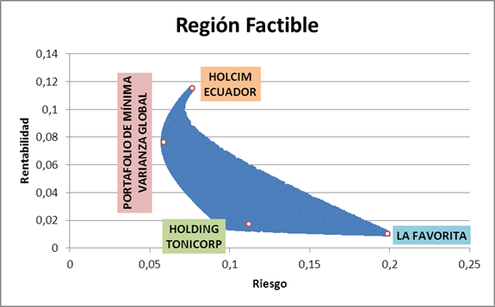
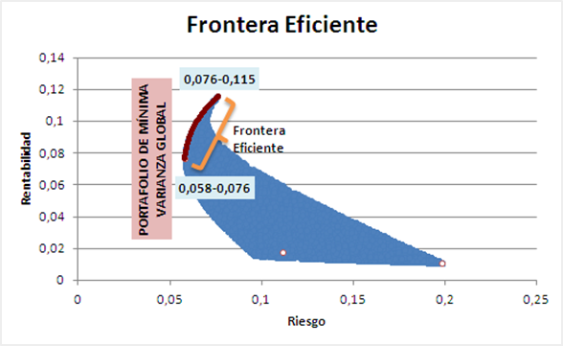
REGIÓN FACTIBLE Y FRONTERA EFICIENTE PARA EL CASO DE ESTUDIO
Gráfico 4. Región factible
Gráfico 5. Frontera eficiente
Fuente: autor de la investigación
Elaborado por: autor de la investigación
Fuente: autor de la investigación
Elaborado por: autor de la investigación

Slide 18
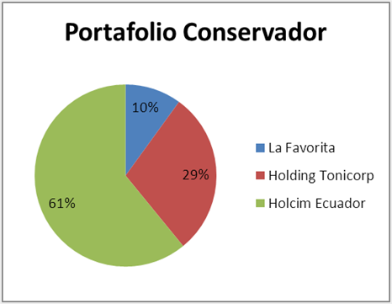
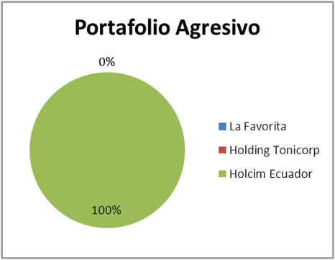
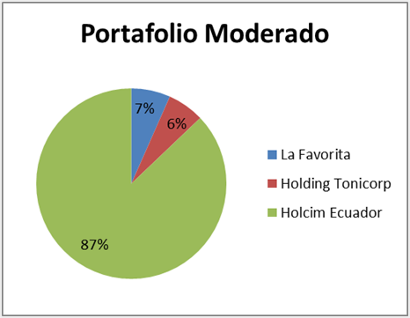
PORTAFOLIOS DE INVERSIÓN PARA INVERSIONISTAS CON DIFERENTES PERFILES DE RIESGOS
Gráfico 6. Portafolio óptimo para el inversionista conservador
Gráfico 7. Portafolio óptimo para el inversionista agresivo
Gráfico 8. Portafolio óptimo para el inversionista moderado
Fuente: autor de la investigación
Elaborado por: autor de la investigación

Slide 19
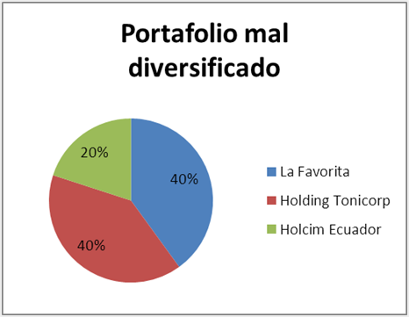
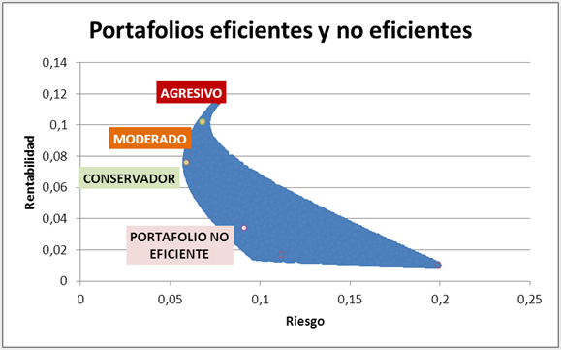
EL EFECTO DE LA DIVERSIFICACIÓN EN EL CASO DE ESTUDIO
Gráfico 9. Portafolio diversificado de forma ingenua
Gráfico 10. Portafolios eficientes vs no eficientes
Fuente: autor de la investigación
Elaborado por: autor de la investigación
Fuente: autor de la investigación
Elaborado por: autor de la investigación

Slide 20
CONCLUSIONES
El mercado de valores ecuatoriano es en esencia conservador, en el cual los instrumentos financieros de renta variable como las acciones representan en promedio tan solo el 3% del total de las negociaciones bursátiles a nivel nacional.
En su mayoría, las empresas que se encuentran catalogadas como emisores de renta variable en la Bolsa de Valores de Quito presentan poca participación en el mercado accionario. Pese a ello, de cuarenta y tres empresas inscritas en la Bolsa de Valores de Quito en calidad de emisores de renta variable, las empresas de La Favorita, Holding Tonicorp y Holcim Ecuador son las que mayor representatividad bursátil presentan.
Si bien en este estudio ha sido posible la aplicación del Modelo de Media-Varianza desarrollado por Harry Markowitz, se debe tener en consideración que el modelo como tal podría no ser aplicable con acciones cuyos emisores presentan un bajo nivel de presencia bursátil, debido a que la base de información necesaria para aplicar el modelo de Media-Varianza constituyen los precios de cotización de las acciones.
Dado que el modelo de Media-Varianza determina el riesgo y la rentabilidad de un portafolio de inversión considerando solo los precios de cotización de las acciones, los resultados que el modelo proporcione deben ser considerados como un indicador adicional más no único en la toma de decisiones de inversión.
La estructuración de portafolios de inversión eficientes constituye una herramienta de apoyo importante para el inversionista, ya que permiten evaluar diferentes escenarios de inversión en función del riesgo y la rentabilidad que presenten los activos en su conjunto, logrando diversificar el riesgo de su inversión con portafolios que se ajusten a su perfil y preferencias.

Slide 21
RECOMENDACIONES
Evaluar la aplicabilidad del modelo Media-Varianza incluyendo además de las acciones ordinarias, otros instrumentos financieros.
Realizar estudios comparativos aplicados a la realidad del mercado de valores de Ecuador, que permitan contrastar la efectividad y los resultados del modelo de Media-Varianza con respecto a otros modelos de amplia difusión como: el CAPM, el modelo de Valoración de Opciones, el modelo del VAR, entre otros.
Profundizar la investigación en el mercado de valores ecuatoriano, con el objetivo de identificar las causas por las cuales en el mercado de valores local no se ha desarrollado la cultura bursátil con títulos y valores de renta variable, precisando los efectos con respecto al desarrollo del mercado accionario.
Por último, incentivar a nivel académico el estudio, investigación y análisis de temas relacionados, que permitan validar las teorías económico-financieras en países que como el nuestro presentan una economía con bajo desarrollo del mercado de valores, tomando en consideración que en su mayoría dichas teorías son creadas en países con economías desarrolladas.

Slide 22
GRACIAS

